Slide 1
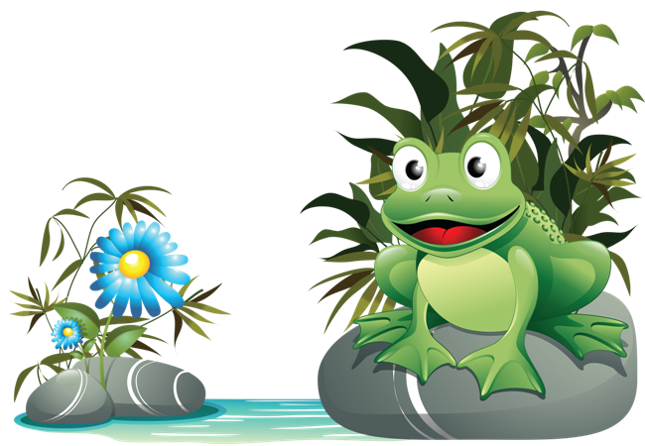
Тест по теме «Земноводные»

Slide 2
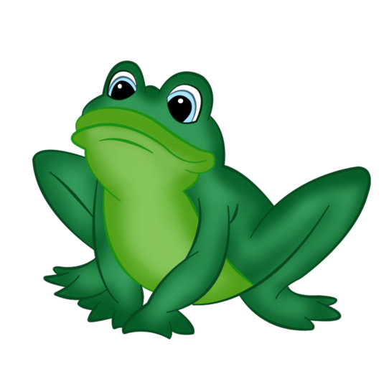
Выберите НЕверные утверждения
Конечности земноводных состоят из трех отделов
На суше дышат кожей , а в воде жабрами
Имеют трехкамерное сердце и два круга кровообращения
Имеют двухкамерное сердца и один круг кровообращения

Slide 3

Черты, которые характерны для глаз амфибий
Наличие век
Наличие слезной железы
Плоская роговица
Хрусталик круглой формы
Хрусталик двояковыпуклой формы

Slide 4

В позвоночнике выделяют следующие отделы
Хвостовой и туловищный
Шейный, туловищный , хвостовой
Шейный, туловищный, крестцовый, хвостовой

Slide 5

Земноводных относят
К холоднокровным животным
Теплокровным животным

Slide 6

Предком земноводных считают
Двоякодышащих рыб
Кистеперых рыб
Лучеперых рыб

Slide 7
Ответы
2,4
1,2,5
3
1
2
8- «5»
7-6- «4»
5-4 – «3»
3 и менее - «2»

Slide 8
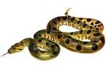
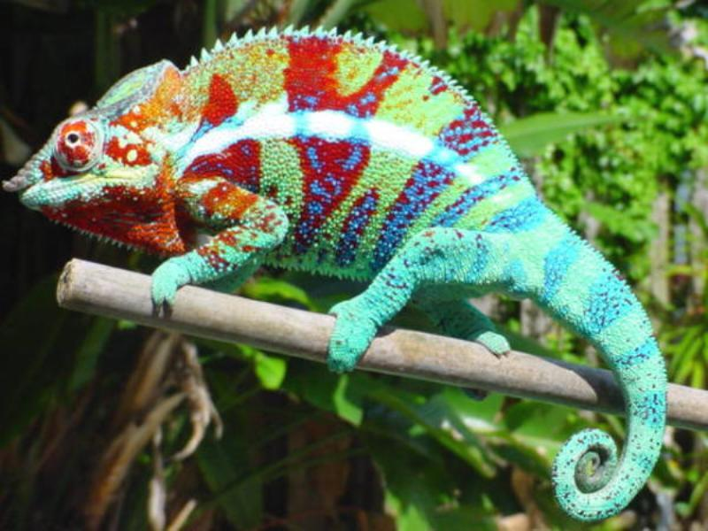
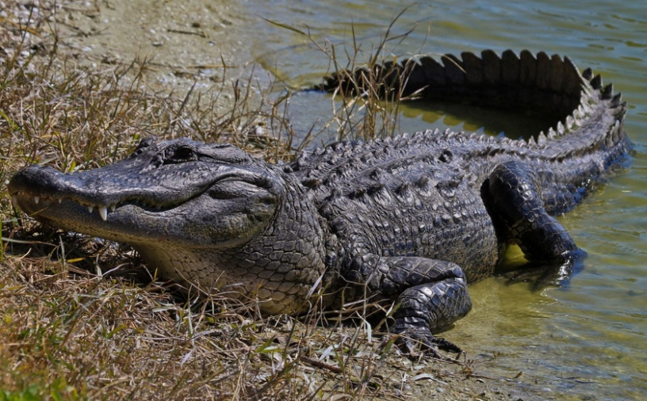
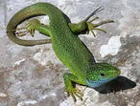
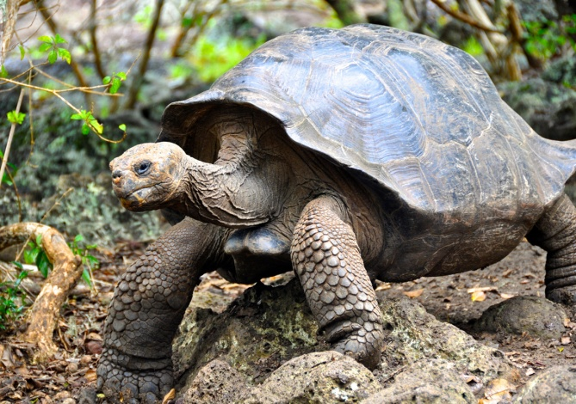
Класс Пресмыкающиеся, или Рептилии
6 тыс. видов

Slide 9
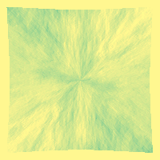

Цель урока:
Изучить класс РЕПТИЛИИ: внешнее и внутреннее строение;
Выявить приспособления к наземной и водной средам обитания;
Продолжить формировать умения работать с учебником, схемой, рисунком.

Slide 10
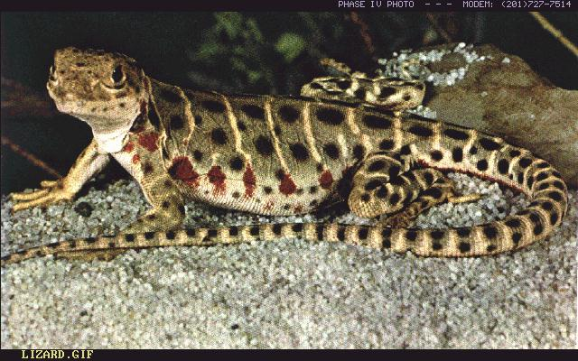
Общая характеристика:
-Тело разделено на голову, шею, туловище, хвост.
-Кожа покрыта роговыми чешуйками, сухая, желез нет (нет дыхания через кожу).
-Для многих характерна линька
-Размножаются на суше яйцами.
-Дышат только легкими.
-В желудочке сердца появляется неполная перегородка.
Холоднокровные

Slide 11
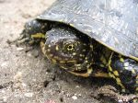
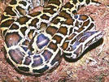
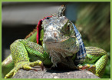

Обитают на всех материках, кроме Антарктиды

Slide 12
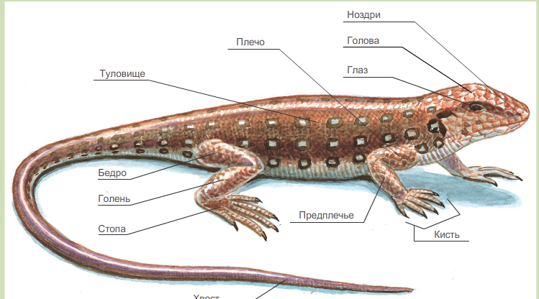
Внешнее строение ящерицы:
1-голова; 2-туловище; 3-хвост; 4-передние конечности; 5-задние конечности.

Slide 13
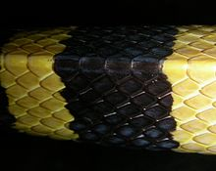
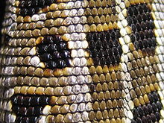
Кожа
Сухая, желез очень мало.
Тело снаружи покрыто роговыми щитинками.
Значение: предохроняет от потери влаги и иссушения, защищает от повреждения.

Slide 14
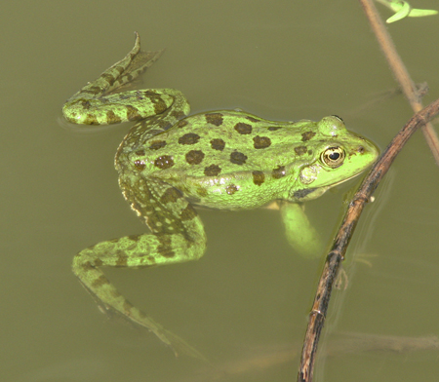
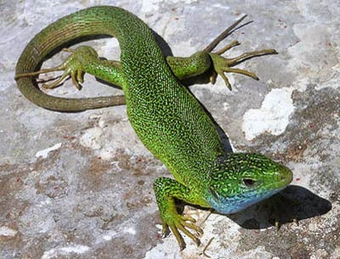
Сравните внешнее строение лягушки и ящерицы
С какой особенностью внешнего строения связано название класса Пресмыкающиеся?
Чем покрыто тело пресмыкающихся и с чем связана их линька?
В чем принципиальное отличие пресмыкающихся от земноводных?

Slide 15
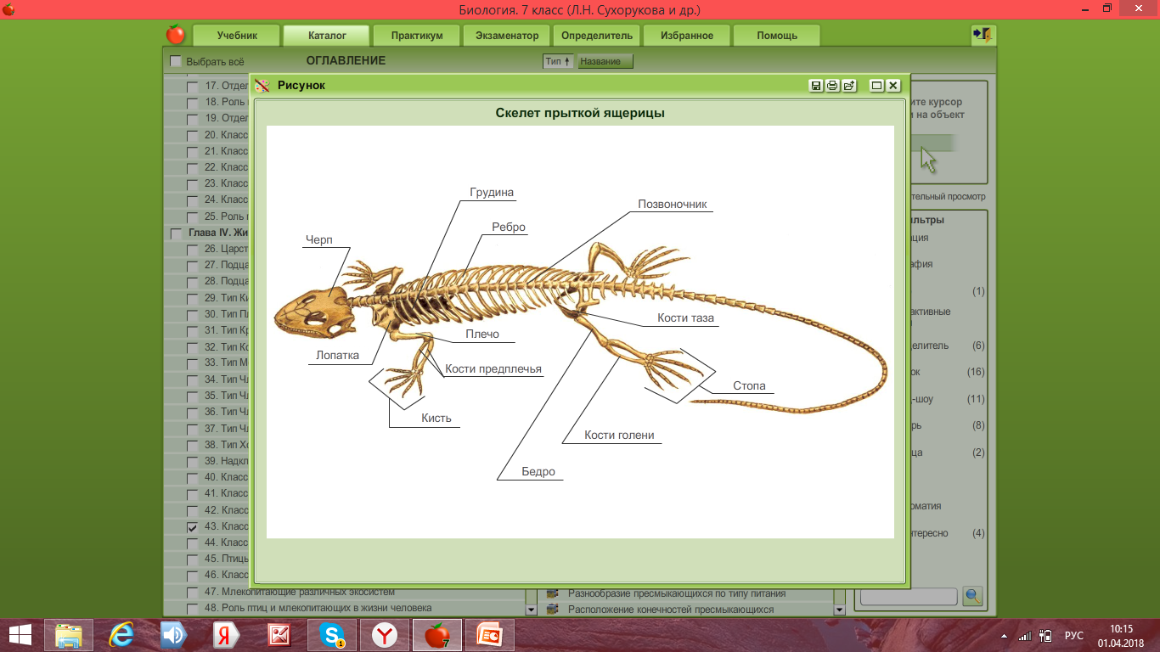
Скелет пресмыкающихся
В скелете пресмыкающихся различают отделы:
Череп
Позвоночник
Рёбра
Скелеты конечностей
Скелеты поясов передних и задних конечностей (кроме змей)

Slide 16
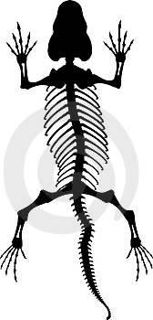
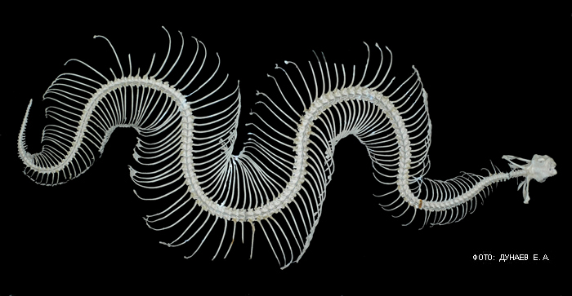
Скелет
1.Увеличение подвижности.
2.Позвоночник имеет отделы: шейный, грудной, поясничный ,кресцовый, хвостовой.
3.Грудная клетка (ребра).
4.Череп почти полностью костный.

Slide 17
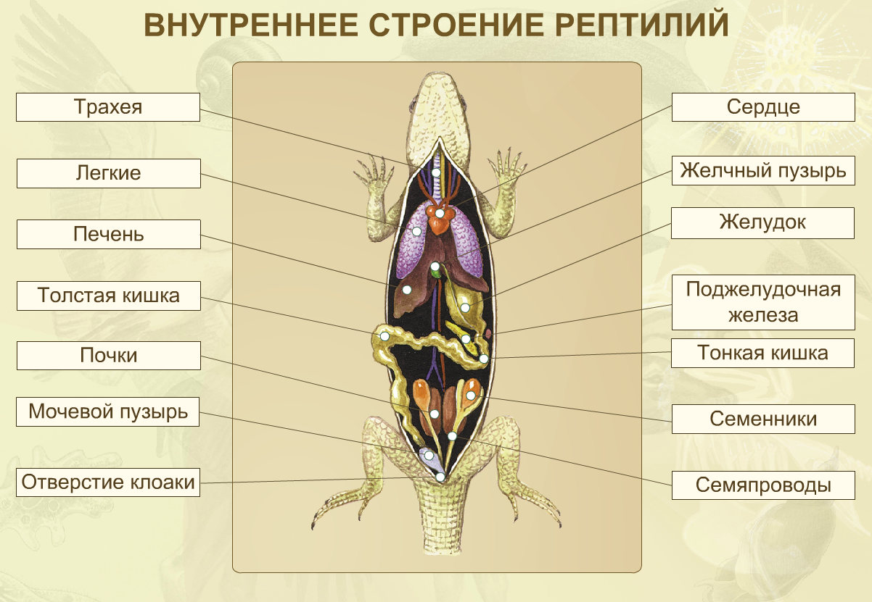
Организм пресмыкающегося состоит из тех же систем органов что и у земноводных, но имеет ряд особенностей.

Slide 18
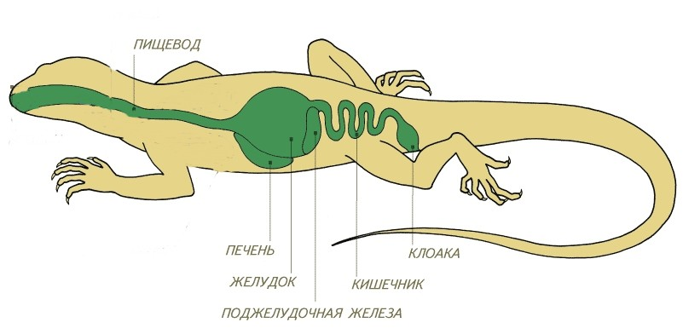
Пищеварительная система ящерицы
Выделяет желчь
(помогает переваривать
вещества)
Заканчивается переваривание
Всасывание веществ в кровь
Переваривание белков

Slide 19
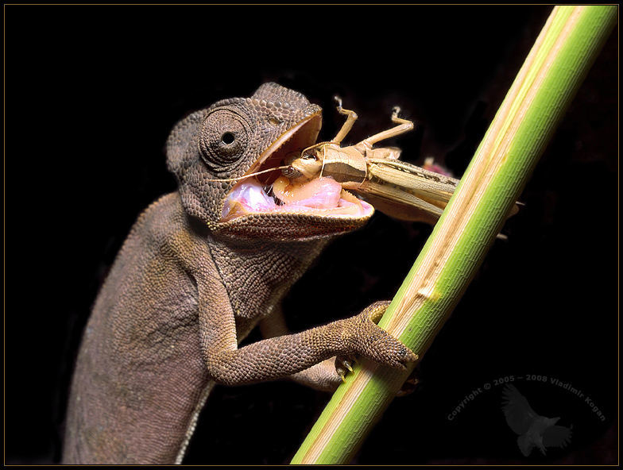
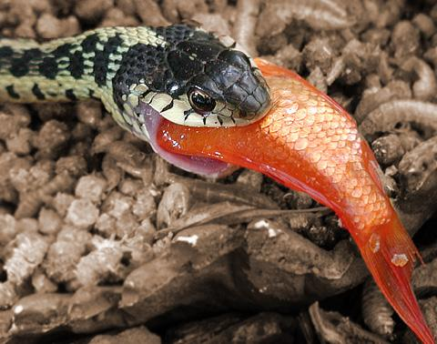
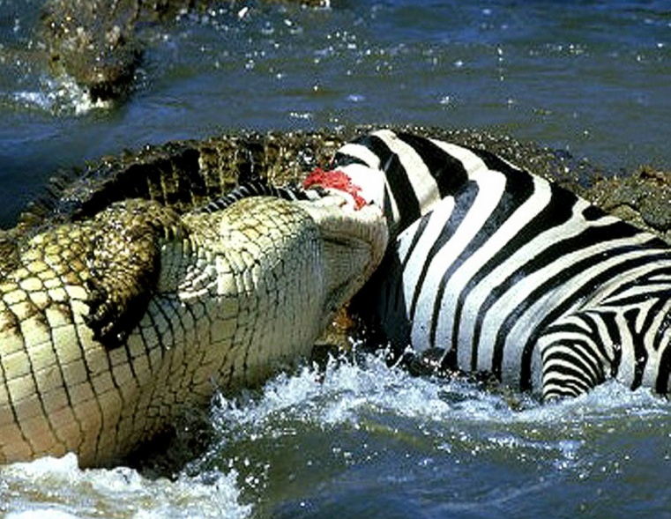
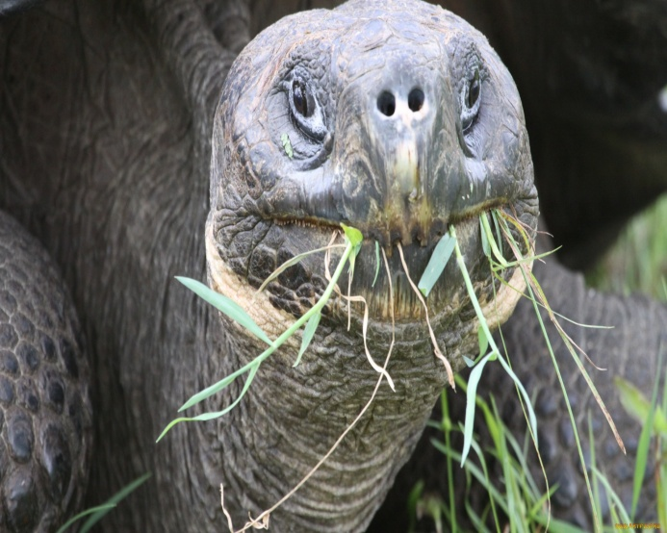
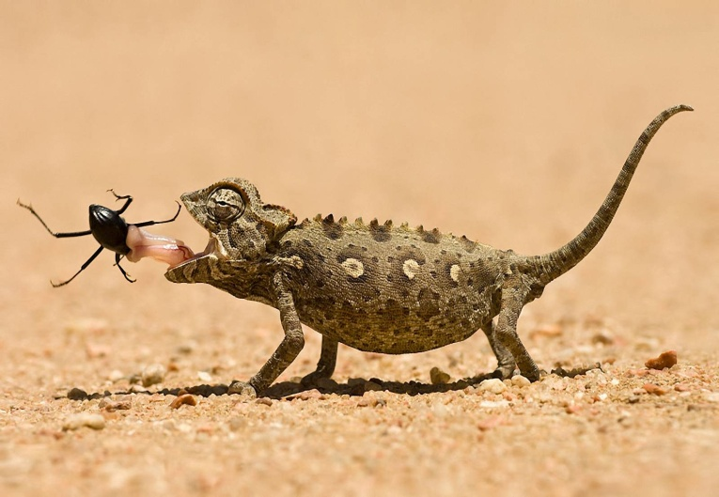
Питаются:
Членистоногими, рыбами, амфибиями, мелкими млекопитающими и птицами.

Slide 20
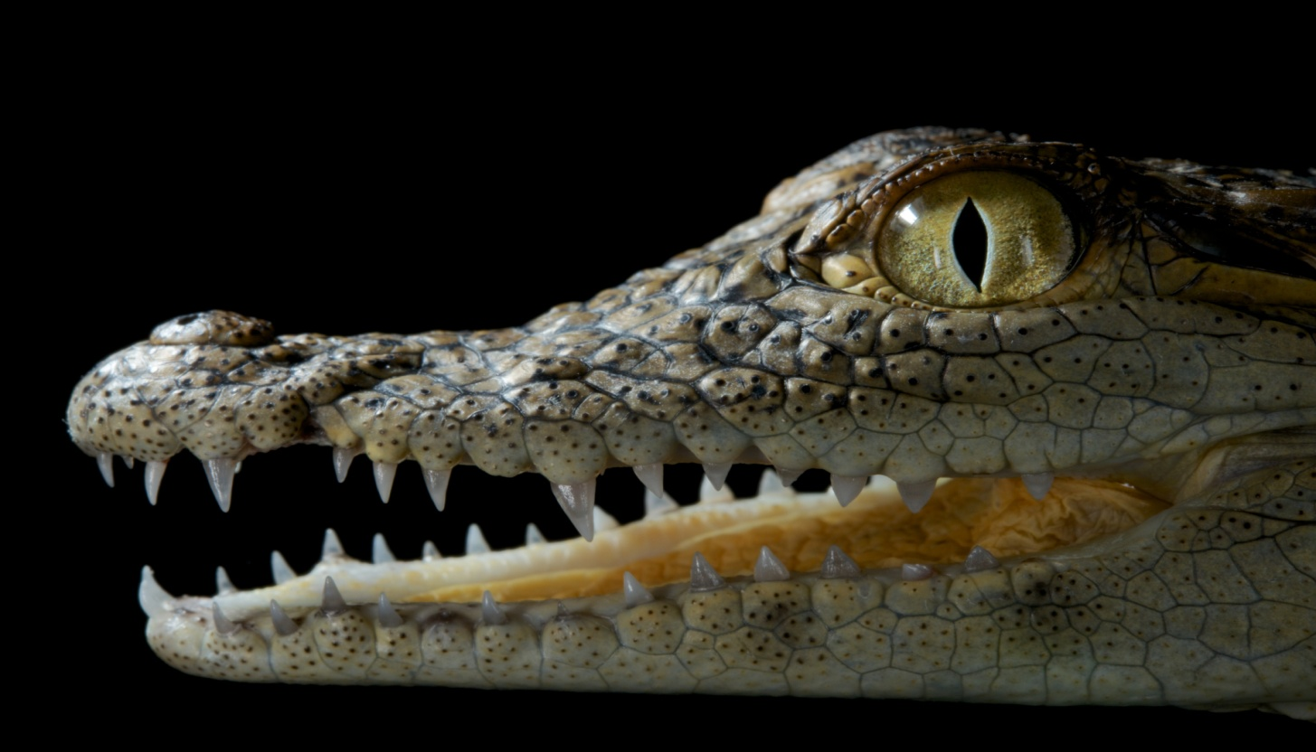
ПРИСПОСОБЛЕНИЯ К ПИТАНИЮ
У большинства пресмыкающихся челюсти снабжены зубами, форма которых соответствует добыче. Пасть крокодила приспособлена для захвата крупной добычи. Ноздри и глаза у него помещены на бугорках, выступающих из воды.

Slide 21
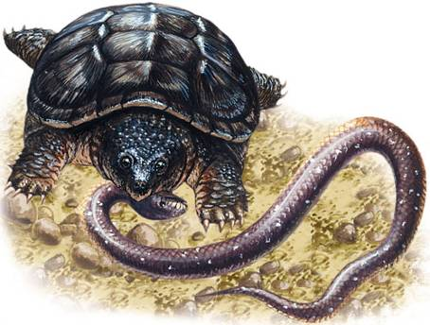
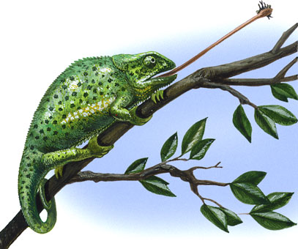
У черепах нет зубов, но есть роговые края челюстей. Ими одни черепахи охотятся на животных, а другие откусывают части растений
Хамелеоны ловят насекомых, выстреливая в них растяжимым липким языком. Высмотреть добычу и точно прицелиться помогают двигающиеся независимо глаза. Длина языка хамелеона равна длине его тела.

Slide 22
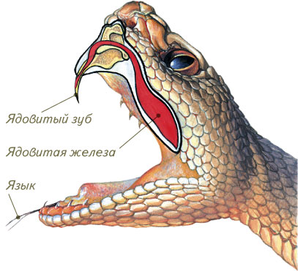
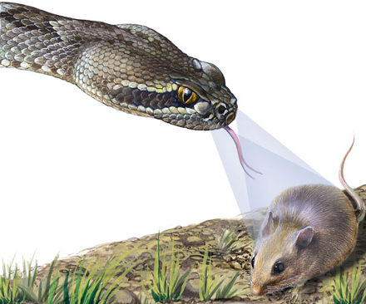
Ядовитые змеи, нападая на добычу, поражают ее выдвижными зубами, по каналу которых яд из ядовитой железы попадает в жертву.
У некоторых змей на кончике головы есть особые тепловые рецепторы. С их помощью змея обнаруживает теплокровных животных и неожиданно нападает на них

Slide 23
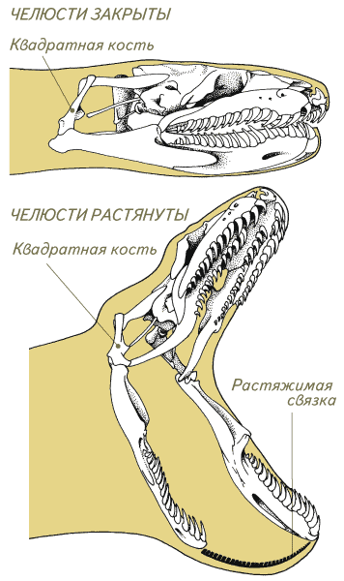
ПРИЕМЫ ОХОТЫ У ЗМЕЙ
Охотничьи приемы змей не имеют равных в природе.
Особое устройство челюстей позволяет змеям глотать добычу толще себя. Это достигается тем, что квадратная кость, соединяющая нижнюю челюсть с черепом, подвижная, и поэтому нижняя челюсть может широко распахиваться и двигаться вперед и назад. Впереди челюсти есть растяжимая связка.

Slide 24
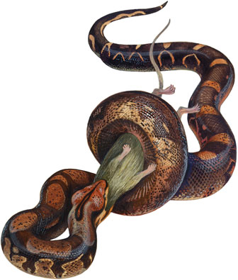
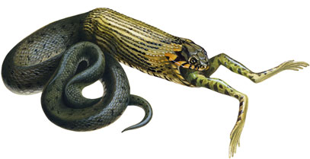
Многие змеи заглатывают добычу живьем. Уж, поймав лягушку за кончик морды, перебирая челюстями, постепенно втягивает ее в себя
Полозы и удавы предварительно душат добычу. Обыкновенный удав, схватив крысу за шею, обвил ее кольцами своего тела, сдавил и душит.

Slide 25
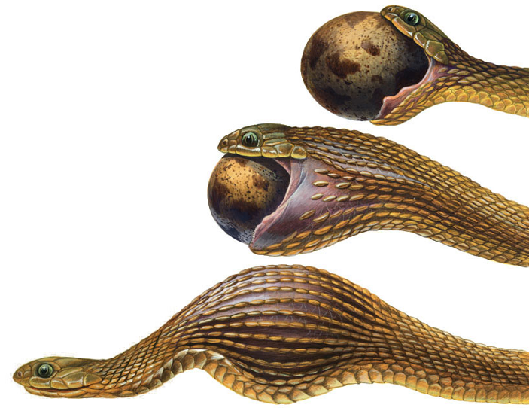
Яичная змея заглатывает яйца в 2,5 раза толще собственной головы.

Slide 26
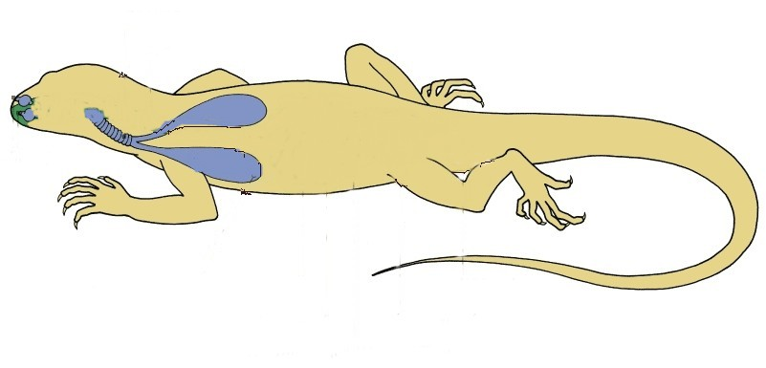
Дыхание
ноздри
трахея
легкие
бронхи
Органами дыхания пресмыкающихся являются лёгкие. Их строение более сложное чем у земноводных. Поскольку тело покрыто чешуйками, кожное дыхание у пресмыкающихся отсутствует, и лёгкие являются единственным дыхательным органом.

Slide 27
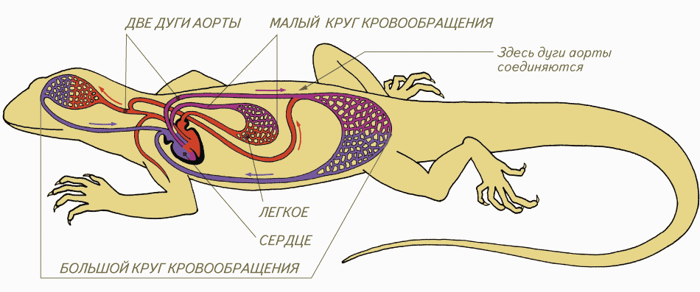
Кровеносная система

Slide 28
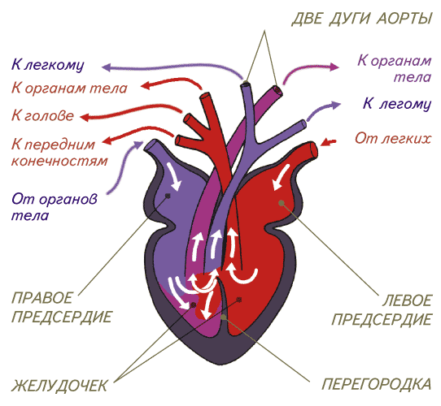
Строение сердца
Сердце пресмыкающихся трёхкамерное, но в желудочке имеется неполная перегородка.

Slide 29
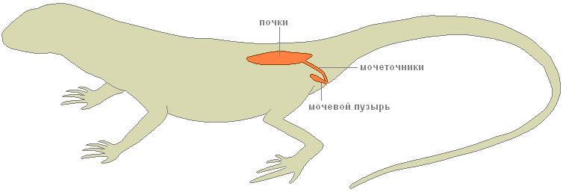
Органы выделения:
органы: почки – мочеточники – короткий и узкий мочевой пузырь;
у змей и крокодилов мочевого пузыря нет;
выделяется мочевая кислота в виде кристаллов.

Slide 30
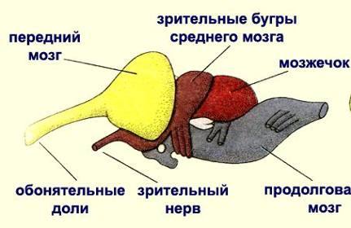
Нервная система:
В головном мозге пресмыкающихся наиболее развиты передний мозг и мозжечок
Причина в большей «агрессивности» среды

Slide 31
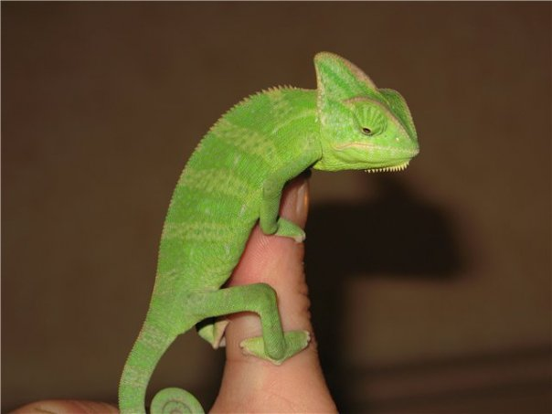
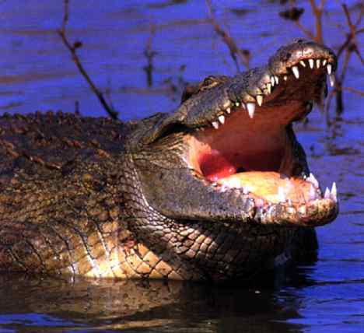
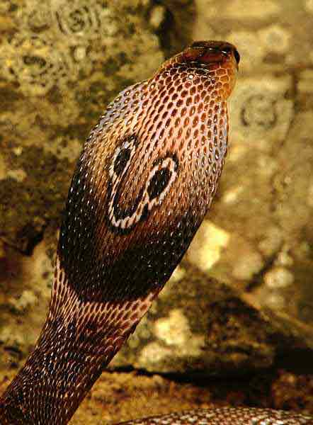
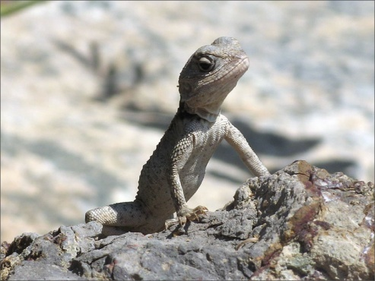
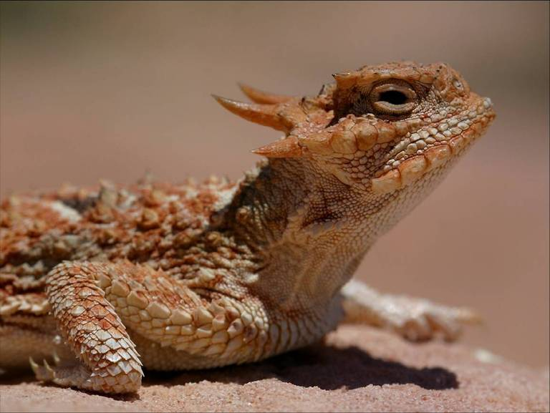
Обмен веществ: холоднокровные

Slide 32
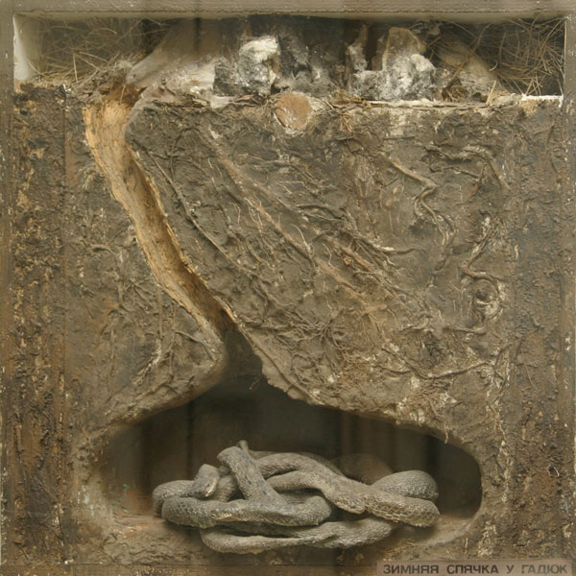
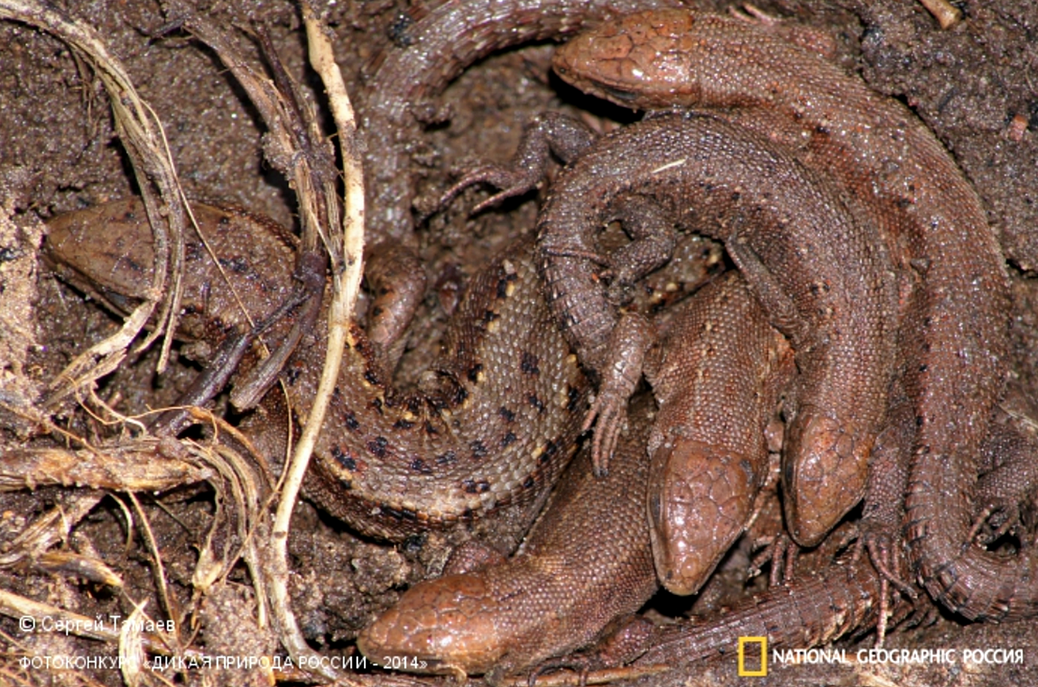
Пресмыкающиеся – холоднокровные, поэтому с наступление холодов они прячутся в норах и впадают в оцепенение

Slide 33
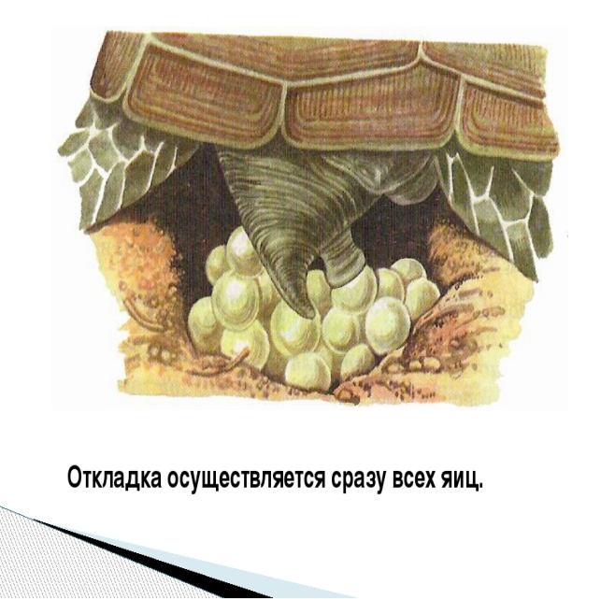
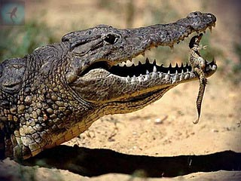



Размножение
Размножаются на суше.
Оплодотворение внутреннее.

Slide 34


Slide 35


Slide 36




Весенняя линька

Slide 37

Роль рептилий

Slide 38

Происхождение пресмыкающихся
Предки пресмыкающихся –древние земноводные
Завоевав сушу, древние рептилии достигли небывалого расцвета
В мезозое представлены огромным разнообразием форм

Slide 39



Систематика пресмыкающихся

Slide 40

Отряд клювоголовые
Один вид –гаттерия
Потомок динозавров
Обитает на о. Новая Зеландия
До 75 см в длину
Живут до 150 лет
Половая зрелость в 20 лет
Откладывает 15 яиц в норе. Развитие 12-15 месяцев
Сейчас 100 000 гаттерий
Занесена в Красную книгу

Slide 41

Черепахи
Появились около 150 млн лет назад.
Панцирь состоит из 2-х щитов
Активное дыхание невозможно, из-за нехватки кислорода жизненные процессы замедлены
Могут долго оставаться без еды
Нет зубов. Челюсти с острыми режущими краями.
Откладывают яйца, до 100 штук
Долгоживущие, до 200 лет

Slide 42


Морские черепахи
Зеленая черепаха (суповая)
В диаметре до 1 м, 200 кг веса
Откладывает до 200 яиц на суше
Через 1,5 мес. вылупляются черепашата и устремляются прямо к воде
Очень много опасности от хищников и от людей
Промысловая

Slide 43


Морские черепахи
Бисса – промысловая. Использую мясо и щитки с панциря для изготовления украшений
Кожистая черепаха – длина панциря до 2 м., размах ласт до 3 м, вес до 600 кг.
Нет рогового панциря. При опасности издает громкий крик, похожий на стон или рев. Мясо съедобно, но есть случаи отравления. Черепаха питается
ядовитыми животными и яд проникает в ее мясо.

Slide 44


Морские черепахи
Логгерхеда (головастая черепаха) – до 1 м

Slide 45

Гаттерии
Живые ископаемые
Острова Н. Зеландии
До 75 см в длину
Живут до 150 лет
Половая зрелость в 20 лет
Откладывает 15 яиц в норе. Развитие 12-15 месяцев
Сейчас 100 000 гаттерий
Занесена в Красную книгу

Slide 46

Крокодилы
«Короли рептилий»
Живут около 100 лет
Тело покрыто роговыми чешуями
Сердце четырехкамерное
Мощны зубы сидят в отдельных ячейках
Желудок с камнями, которые заглатывают сами крокодилы для перетирания пищи
Объемное зрение, хороший слух, чувствительные клетки во рту – могут переносить своих детенышей, не повреждая их.

Slide 47


Крокодилы
Аллигаторы
Широкая и короткая морда
Зубы на нижней челюсти при закрытой пасти остаются позади передних
В пресной воде
Миссисипский аллигатор
До 85 лет
6 м
Очищает водоемы, в которых живет от загрязнений.
Строит гнезда на берегу
Самка откладывает до 60 яиц, охраняет, помогает вылупится. Охраняет свое потомство в течение 2-х месяцев.
Кайман

Slide 48

Настоящие крокодилы
Относительно длинная морда
Зубы нижней челюсти входят между зубами верхней наподобие застежки – молнии
Нильский крокодил
6 м., 600 кг
Только в Африке
Отмечают его высокий интеллект из-за разнообразных приемов охоты – подстерегают добычу, подкрадываются, устраивают коллективную згонную охоту на рыбу.
Самки откладывают до 100 яиц, развитие 90 дней. Помогают вылупится из яиц своим детенышам, охраняет их до 3-х месяцев.

Slide 49

Крокодилы
Гавиалы
Гигантский гавиал до 7 метров
Длинные узкие челюсти
Большие глаза
Тонкие зубы, приспособленные для добычи рыбы. Редко питается птицей или животными.

Slide 50


Чешуйчатые
Ящерицы
Живородящая – не более 16 см.
Прыткая ящерица

Slide 51


Безногие ящерицы
Желтопузик
до 144 см.
Большие зубы, но не кусается
Хищник
Откладывает яйца
Веретеница ломкая
До 50 см
Может отбрасывать свой хвост
Живородящая
Может жить в неволе
Ведет скрытый образ жизни

Slide 52

Вараны
Обитатели пустынь. Имеют хорошее зрение, обоняние, сильные челюсти, острые зубы и когти.
Комодосский варан – гигантский. В Красной книге.
Серый варан – до 160 см, вес 2,5 кг
Для защиты могут притворятся мертвыми и не шевелятся даже если поднять за хвост
Во время брачных игр самцы сражаются до увечья
Занесен в Красную книгу

Slide 53


Агамы
Хорошо развиты длинные конечности
Длинный хвост
Нераздвоенный язык
Мелкие чешуйки с шипами и выростами
У каждой пары агамы своя территория, которую самец защищает, при этом используют всевозможные угрозы: расправляют свои гребни и горловые складки
Плащеносная ящерица
Кавказская агама

Slide 54

Круглоголовки
Агамовые ящерицы –легко закапываются в песок, вибрируя всем телом
Ушастая круглоголовка - кожистые складки в углах рта расправляются во время опасности.
- есть острые маленькие зубы – схватить
ее невозможно, т. к. кусается

Slide 55

Хамелеоны
Меняет окраску
Выстреливает языком
Глаза вращаются на 180 градусов не зависимо друг от друга
При передвижении используют хвост
Древесные
Откладывают яйца, но есть и живордящие

Slide 56



Гекконы
Большая способность издавать звуки
Ночные
Хорошо ползают по вертикальным поверхностям
Удерживаются хвостом
Держат в террариумах

Slide 57

З м е и
Нет лап
Веки срастаются между собой – неподвижные глаза
Пищу заглатывают целиком
Ребра не связаны с грудиной, лежат в мускулатуре, это дает возможность растягиваться телу очень сильно
Главное из органов чувств – осязание, на кончике языка
Нет наружного слухового прохода, почти не слышат

Slide 58

Ложноногие питоны
Обитают только в Африке и Азии

Slide 59

Ложноногие удавы
Обитают в Северной и Южной Америке
Живородящие
Молодые удавы хорошо приручаются и живут в неволе
Анаконда –тропическая ,12 м.

Slide 60

Аспидовые
Яд нейротоксичен
Королевская кобра – самая крупная на планете ядовитая змея до 5,5 м. При ее укусе выделяется столько яда, что за раз можно убить слона
Очковая змея (индийская кобра) – 2 м. При опасности распускает капюшон, с тыльной стороны которого рисунок в виде зрачков
Ошейниковая кобра – при нападении выстреливает ядом в глаза. Может выдавать очередь до 30 выстрелов, расходуя при этом весь яд

Slide 61

Гадюковые
Более совершенный ядовитый аппарат.Сильно развиты ядовитые железы. Зубы могут выдвигаться вперед при укусе. Ядовитые зубы периодически выпадают и заменяются.
Толстое тело, короткий хвост
Яд воздействует на кровеносную систему
Обыкновенная гадюка – зимует, выходи из спячки в мае. Потомство появляется в конце августа, в сентябре. Молодые змейки (16 см) ядовиты. Укус не смертелен, если вовремя обратится в больницу.
Гюрза до 1,5 м
Песчаная эфа – 50-60 см

Slide 62


Гюрза – 1,5 м
Песчаная эфа - 60 см

Slide 63

Редкие и исчезающие пресмыкающиеся

Slide 64
Тетрадь - тренажер
С.45- №18
С.60 -№5
Домашнее задание
Параграф 43

